Slide 1
Doesn’t everybody jaywalk? On codified rules that are seldom followed and
selectively punished
Wylie, J., & Gantman, A. (2023). Doesn’t everybody jaywalk? On codified rules that are seldom followed and selectively punished. Cognition, 231, Artical 105323.
第4组
汇报人：武婷婷
时间：2023.06.19

Slide 2
成员信息和分工
 | 王荣（组长） | 刘洋 | 武婷婷
学号 | 222302021 | 222302020 | 222302019
代码 | 20% 数据导入及清理、描述统计 | 60% 混合线性模型 | 20% 画图
papaja (内容确定及代码输出） | 60% 复现结果、讨论与结论 | 20% 复现思路及流程 | 20% 引言
PPT及汇报 | 20% | 20% | 60%

Slide 3
研究简介（前言）
有一些规则经常被违反，而且很少被执行 (例如, 乱穿马路)。
幽灵规则 (Phantom rules)：由法律或是其他一些明确的行为准则编纂的指令，它们经常被违反，同时很少被执行。
这种在执行上的模糊性使得这些规则的执行很容易受到第三方对自私行为（尽管是合法的）所产生的偏见影响。同时，因为这些规则被编纂成文，它们也提供了一个看似合法的理由，通过制定规则的系统执行惩罚。

Slide 4
研究简介（实验概览）
实验1
在独裁者游戏中当分配者自私（而不是公平）时被试更有可能执行幽灵规则
实验2
相较于违反社会规范，违反幽灵规则被认为合法、经常发生
实验3
违反幽灵规则不同于典型的违法行为
实验4a
当有惩罚动机时，违反幽灵规则更有可能被执行
实验4b
当有惩罚动机时，违反幽灵规则（而非典型犯罪行为）更有可能被执行
实验5
相较于仅违反幽灵规则，在违反幽灵规则之前违反社会规范，对其进行惩罚更公正（仅发生在惩罚动机没有得到满足的情况下）

Slide 5
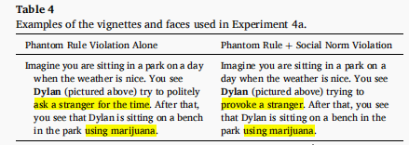
实验4a
研究目的：检验产生惩罚动机之后对违反幽灵规则进行惩罚是否被认为更合法、更公正
被试：共207名被试(118名女性, 82名男性, 4名其他性别； 75.4% 白种人,17.9% 有色人种, 6.7% 其他或没有报告；年龄：M = 33.07, SD = 11.28)
实验设计：被试内：违反规则类型(仅违反幽灵规则 vs. 违反社会规范和幽灵规则)
实验材料（6个情景描述）

Slide 6
实验4a
因变量
惩罚（处罚金是否正当、纳入法律系统是否正义）
道德（行为本身有多不道德、行为主体有多不道德、多么应受指责）
其他：性别、年龄、种族、宗教、政治倾向

Slide 7
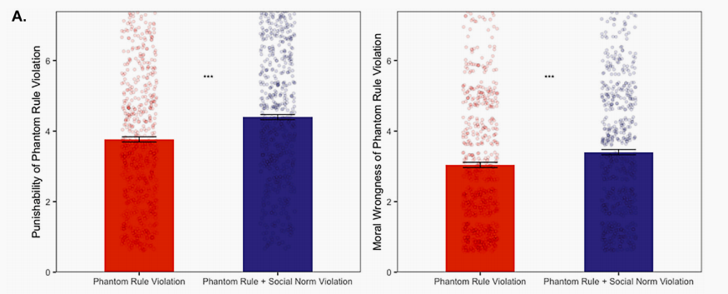
实验4a

Slide 8
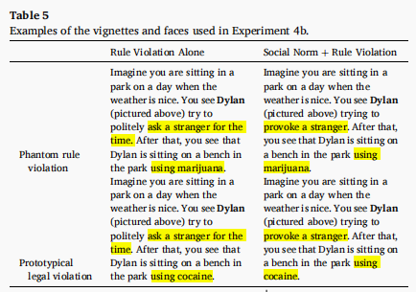
实验4b
实验目的：实验4a的效应（产生惩罚动机之后对违反规则进行惩罚是否被认为更合法、更公正）是否仅针对违反幽灵规则适用，还是同样适用与典型的犯罪行为

Slide 9
实验4b
被试
310名被试(女性170名, 男性133名, 其他7 名；白色人种 62%, 有色人种34%, 其他人种或未报告4%；年龄：M = 33.5, SD = 12.2)
实验设计（完全被试内：2×2）
情景类型 (仅违反幽灵规则或实施典型犯罪行为 vs. 先违反社会规范后违反幽灵规则或实施典型犯罪行为)
规则类型 (违反幽灵规则 vs. 典型犯罪行为)
实验情境与实验4a相同

Slide 10
实验4b
因变量
惩罚（纳入法律是否正义、行为是否应受惩罚、行为是否应受指责、违规者是否应受指责）
道德（行为本身有多不道德、行为主体有多不道德、违规行为是否暗示主体不道德）
合法性（5个条目，“人们应该遵守他，尽管他们认为这是错误的”）
挫败（3个条目，“如果你因此被惩罚，你会感到有多沮丧”）
其他：性别、年龄、种族、宗教、政治倾向

Slide 11
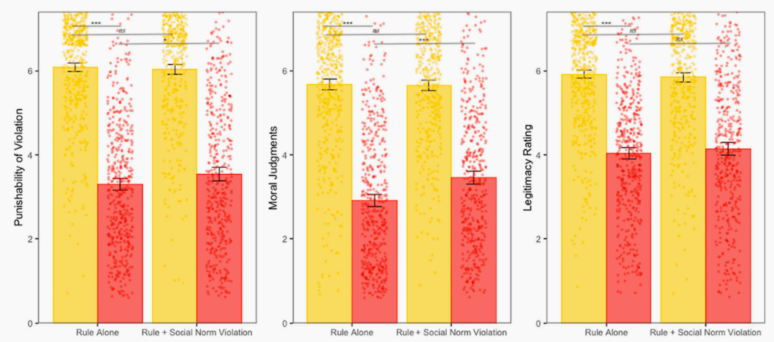
Experiment 4b

Slide 12
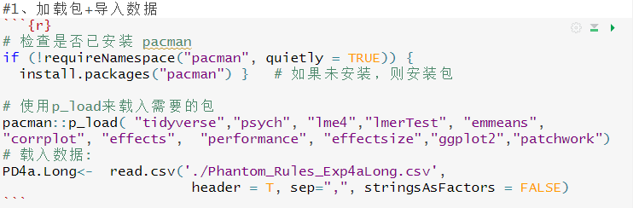
复现思路及流程（4a）
导入数据
基本信息
描述统计
混合线性模型
画图

Slide 13
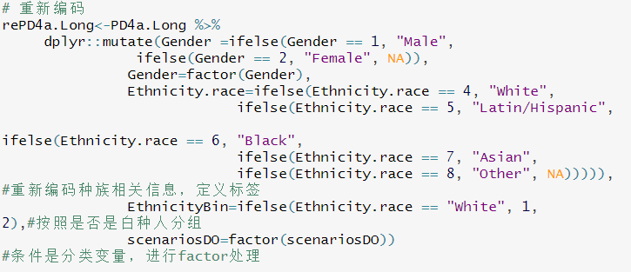
复现思路及流程（4a）
导入数据
基本信息
描述统计
混合线性模型
画图

Slide 14
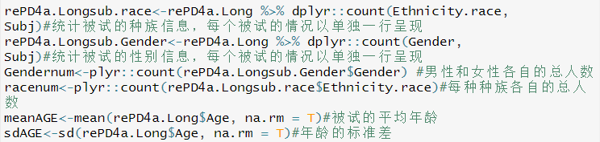
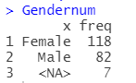
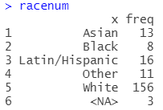
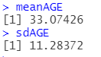
复现思路及流程（4a）
导入数据
基本信息
描述统计
混合线性模型
画图

Slide 15
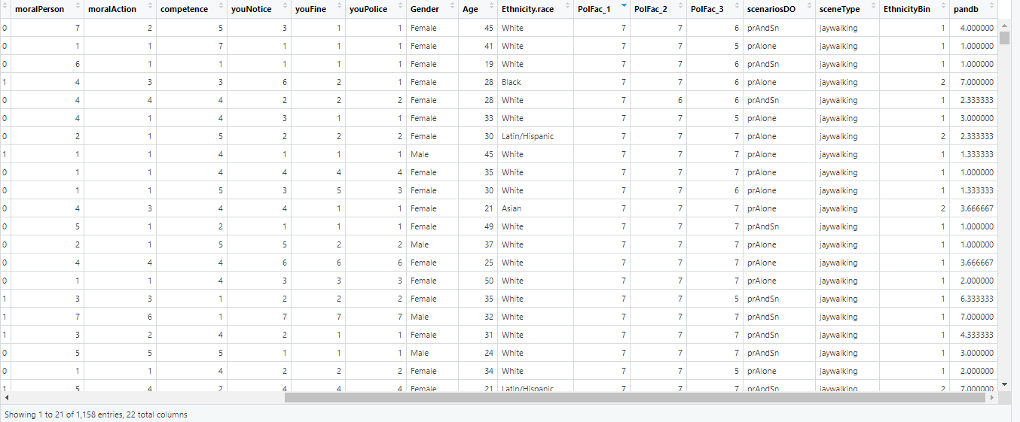
复现思路及流程（4a）
导入数据
基本信息
描述统计
混合线性模型
画图

Slide 16
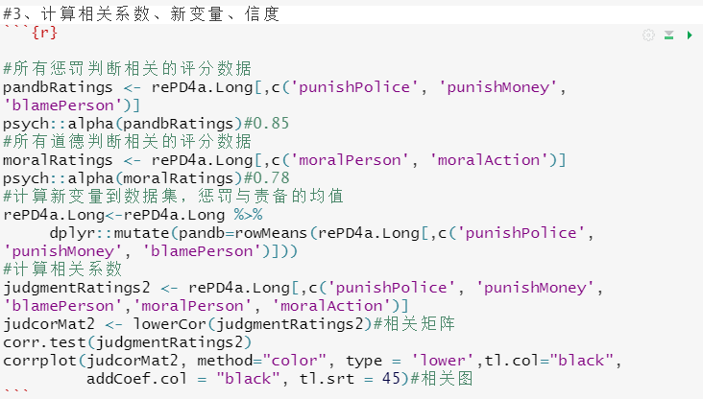
复现思路及流程（4a）
导入数据
基本信息
描述统计
混合线性模型
画图

Slide 17
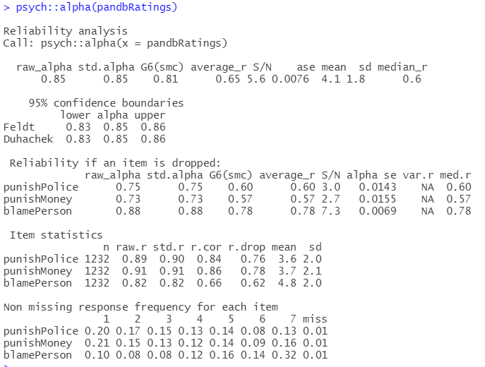
复现思路及流程 （4a）
导入数据
基本信息
描述统计
混合线性模型
画图

Slide 18
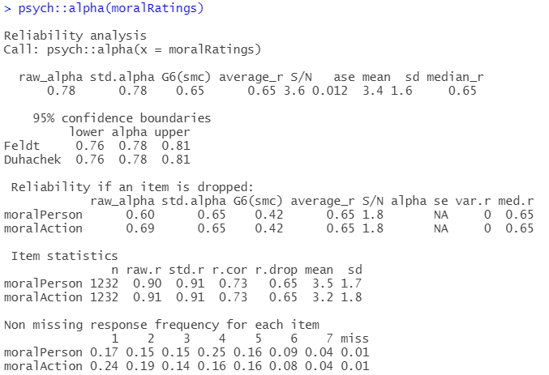
复现思路及流程 （4a）
导入数据
基本信息
描述统计
混合线性模型
画图

Slide 19
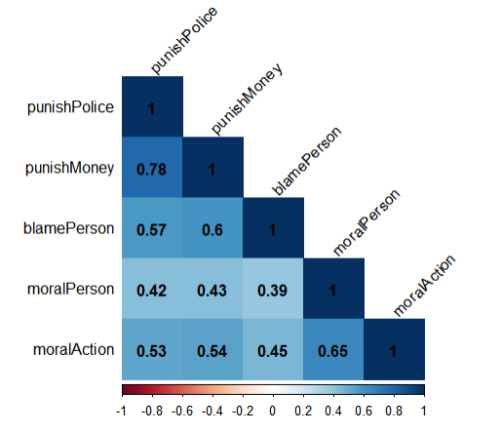
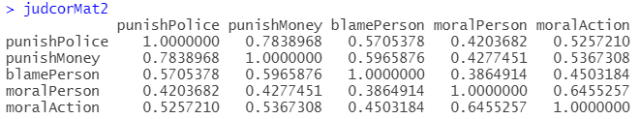
复现思路及流程 （4a）
导入数据
基本信息
描述统计
混合线性模型
画图

Slide 20
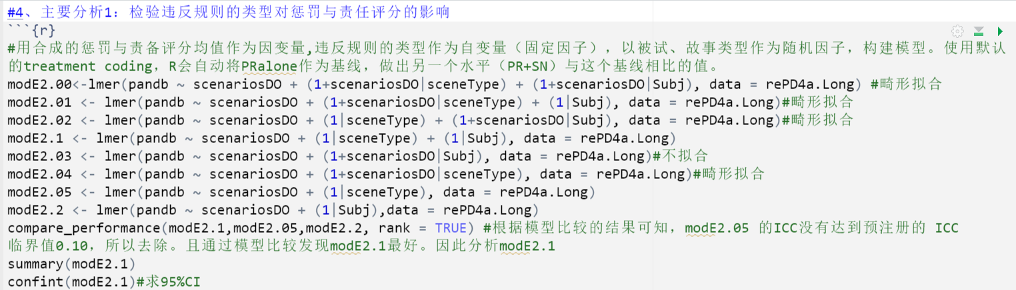
复现思路及流程 （4a）
导入数据
基本信息
描述统计
混合线性模型
画图

Slide 21
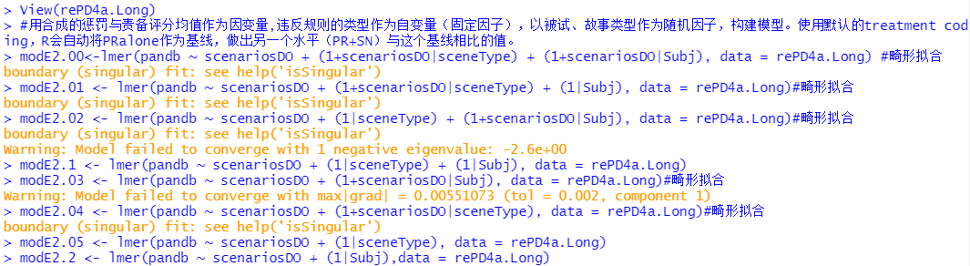
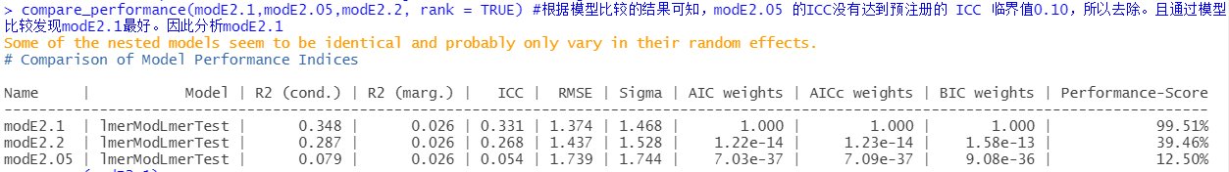
复现思路及流程 （4a）
导入数据
基本信息
描述统计
混合线性模型
画图

Slide 22
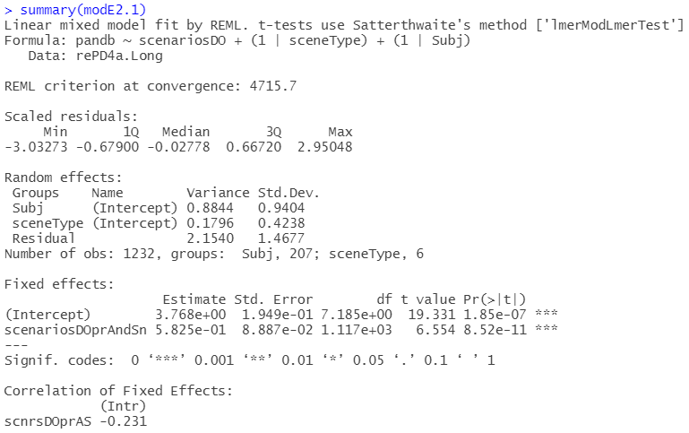
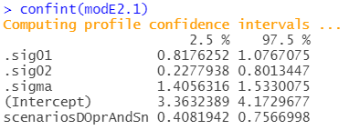
复现思路及流程 （4a）
导入数据
基本信息
描述统计
混合线性模型
画图

Slide 23
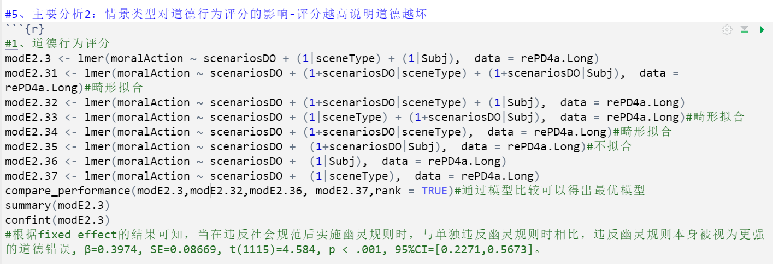
复现思路及流程 （4a）
导入数据
基本信息
描述统计
混合线性模型
画图

Slide 24
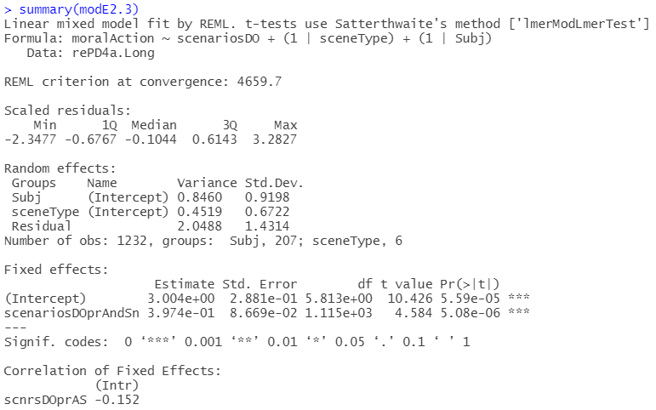
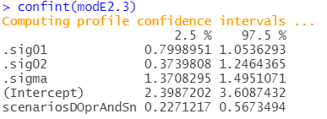
复现思路及流程 （4a）
导入数据
基本信息
描述统计
混合线性模型
画图

Slide 25
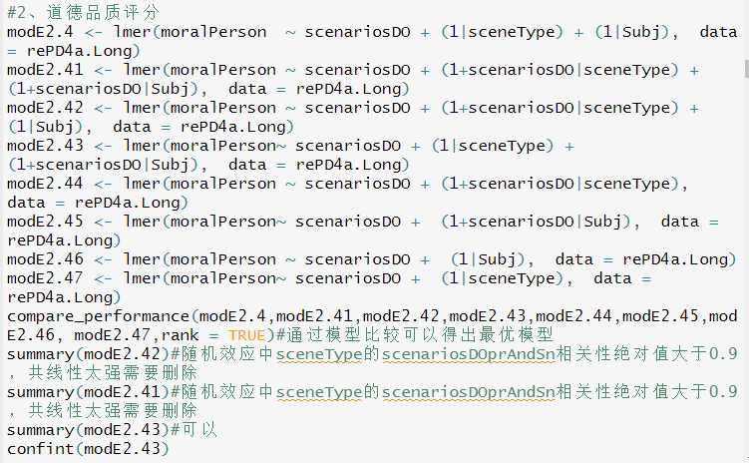
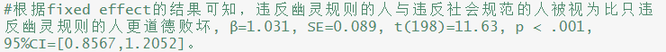
复现思路及流程 （4a）
导入数据
基本信息
描述统计
混合线性模型
画图

Slide 26
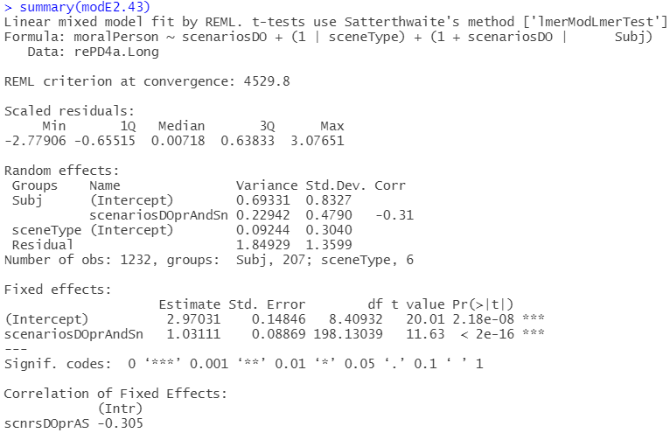
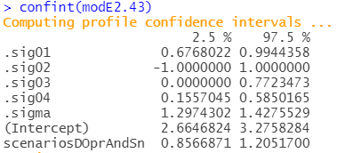
复现思路及流程 （4a）
导入数据
基本信息
描述统计
混合线性模型
画图

Slide 27
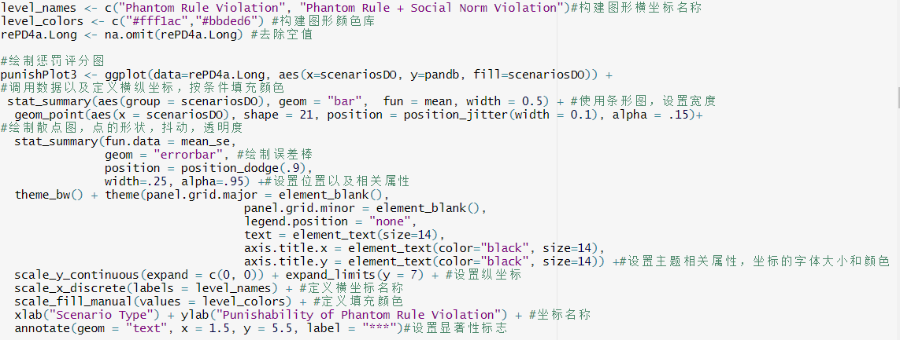
复现思路及流程 （4a）
导入数据
基本信息
描述统计
混合线性模型
画图

Slide 28
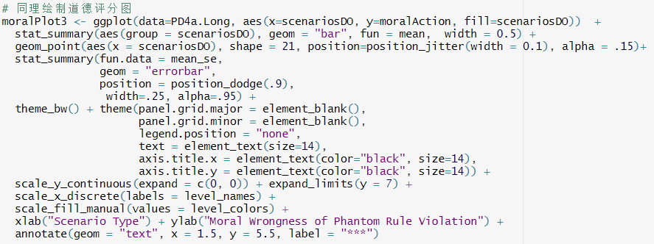
复现思路及流程 （4a）
导入数据
基本信息
描述统计
混合线性模型
画图

Slide 29
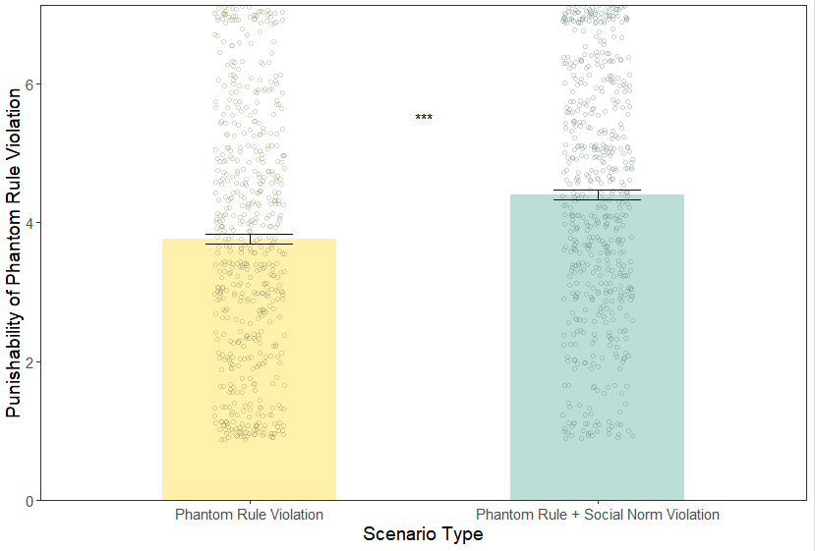
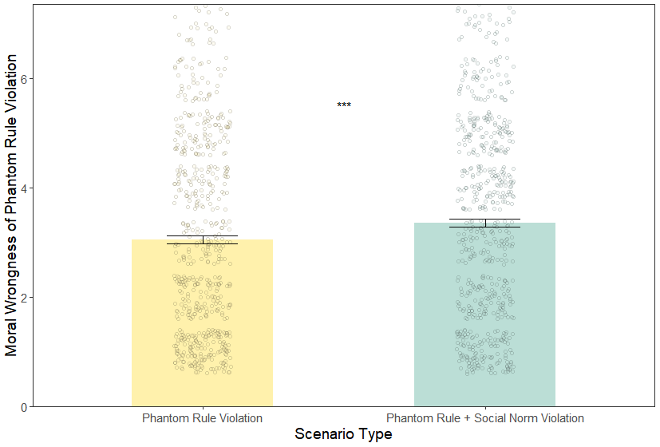
复现思路及流程 （4a）
导入数据
基本信息
描述统计
混合线性模型
画图

Slide 30
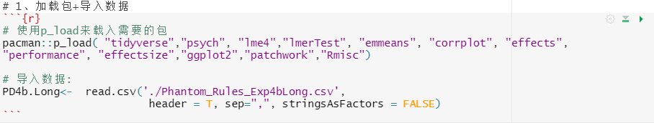
复现思路及流程（4b）
导入数据
基本信息
描述统计
混合线性模型
画图

Slide 31
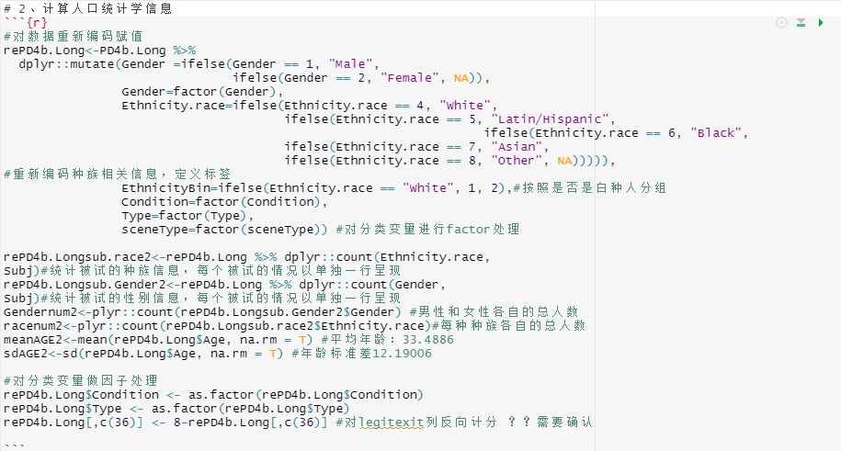
复现思路及流程（4b）
导入数据
基本信息
描述统计
混合线性模型
画图

Slide 32
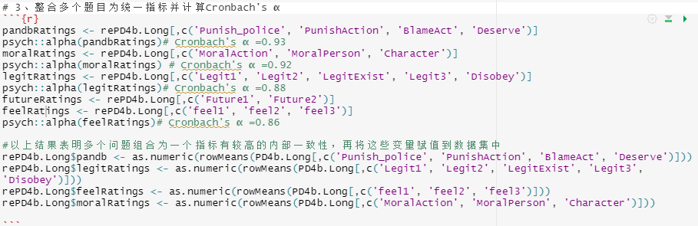
复现思路及流程（4b）
导入数据
基本信息
描述统计
混合线性模型
画图

Slide 33
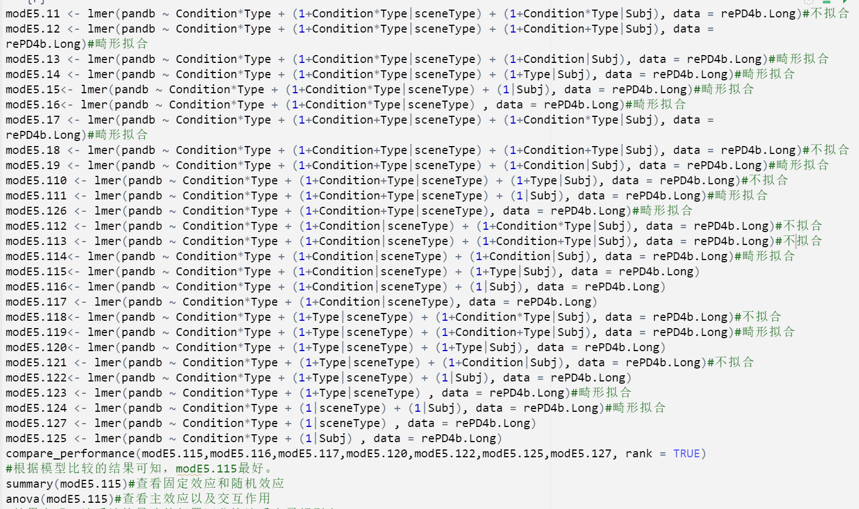
复现思路及流程 （4b）
导入数据
基本信息
描述统计
混合线性模型
画图

Slide 34
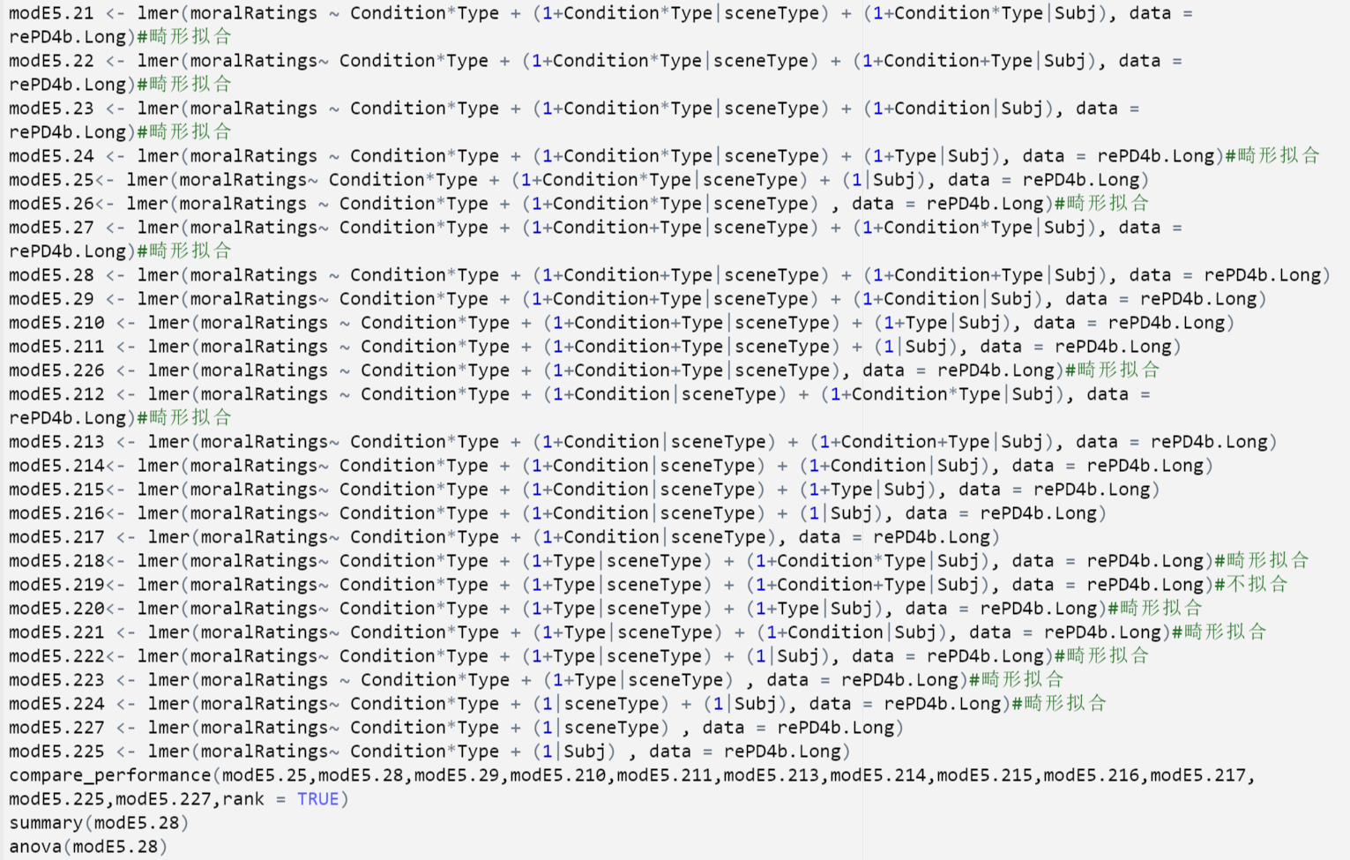
复现思路及流程 （4b）
导入数据
基本信息
描述统计
混合线性模型
画图

Slide 35
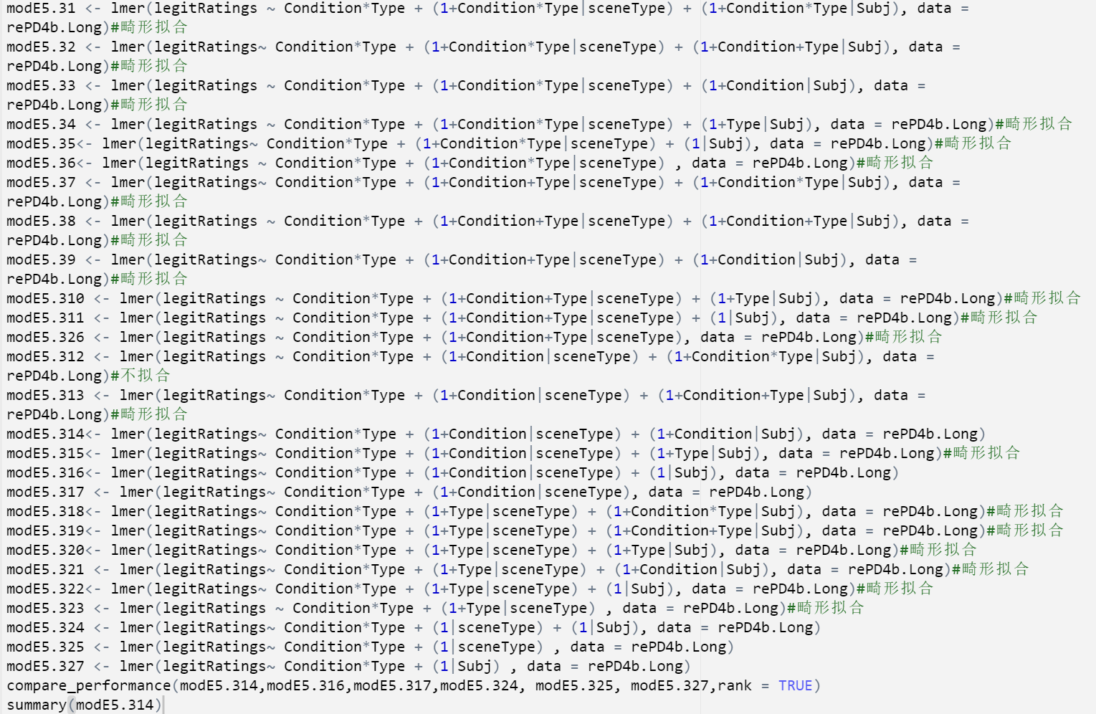
复现思路及流程 （4b）
导入数据
基本信息
描述统计
混合线性模型
画图

Slide 36
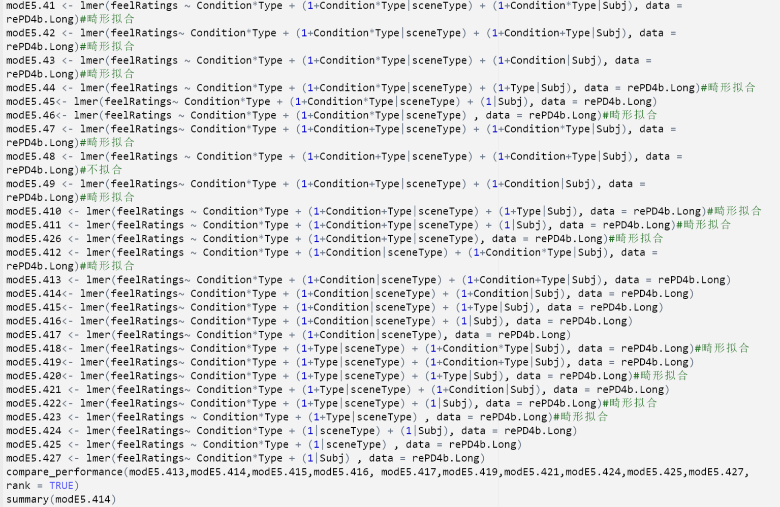
复现思路及流程 （4b）
导入数据
基本信息
描述统计
混合线性模型
画图

Slide 37
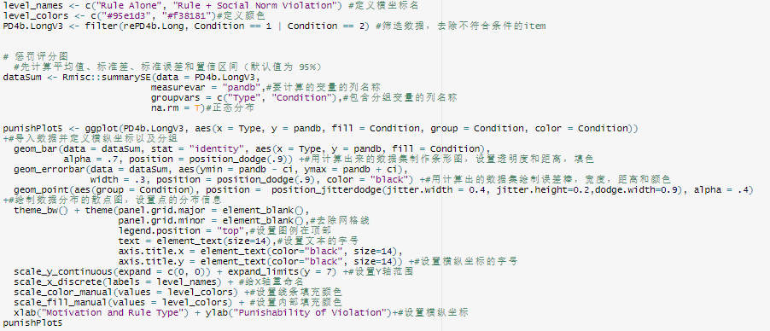
复现思路及流程 （4b）
导入数据
基本信息
描述统计
混合线性模型
画图

Slide 38
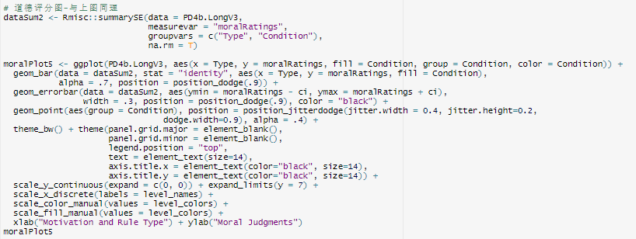
复现思路及流程 （4b）
导入数据
基本信息
描述统计
混合线性模型
画图

Slide 39
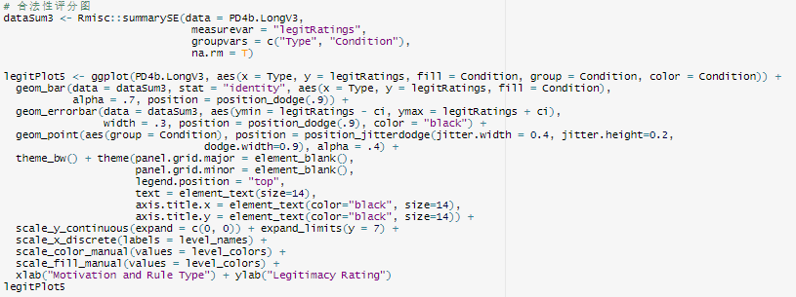
复现思路及流程 （4b）
导入数据
基本信息
描述统计
混合线性模型
画图

Slide 40
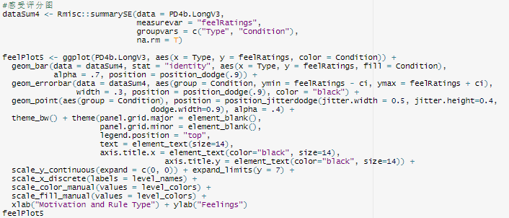
复现思路及流程 （4b）
导入数据
基本信息
描述统计
混合线性模型
画图

Slide 41
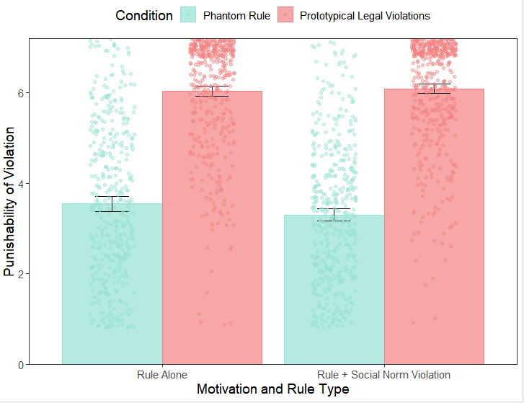
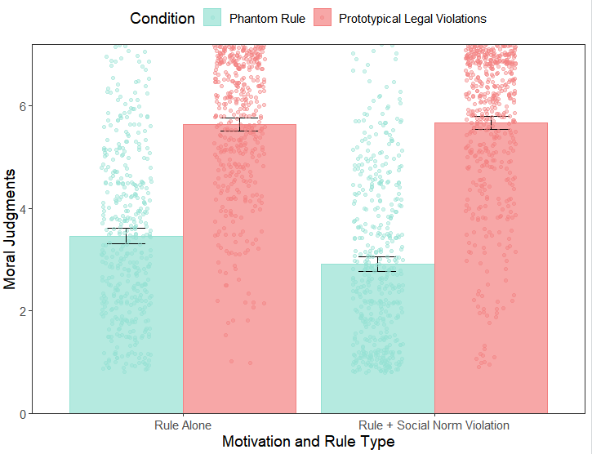
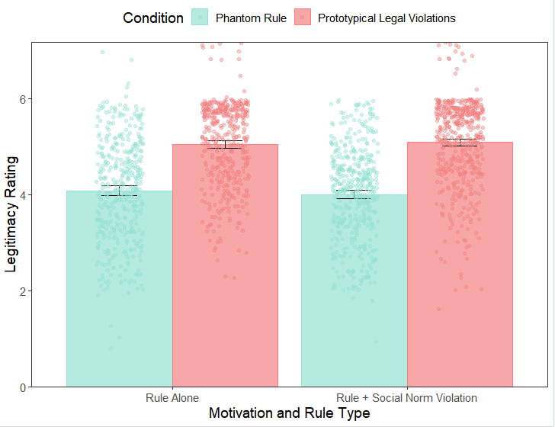
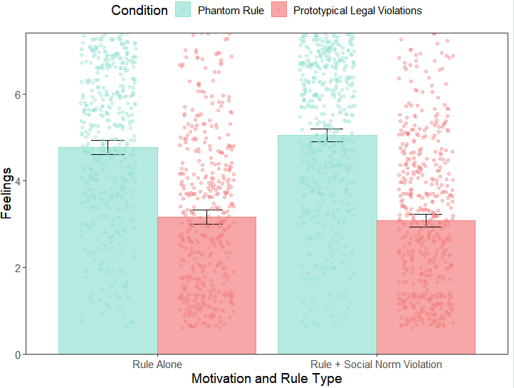
复现思路及流程 （4b）
导入数据
基本信息
描述统计
混合线性模型
画图

Slide 42
对结果的讨论和结论
复现得到的结论和原实验一致。
具体的数值不完全相同
所选择的混合线性模型不同
对照组的设置不同（使用默认的treatment coding，R会自动将PRalone作为基线，做出另一个水平（PR+SN）与这个基线相比的值）
总体来说，这个研究给出的原始数据是比较清晰的。

Slide 43
谢谢大家！
T H A N K S

